Slide 1





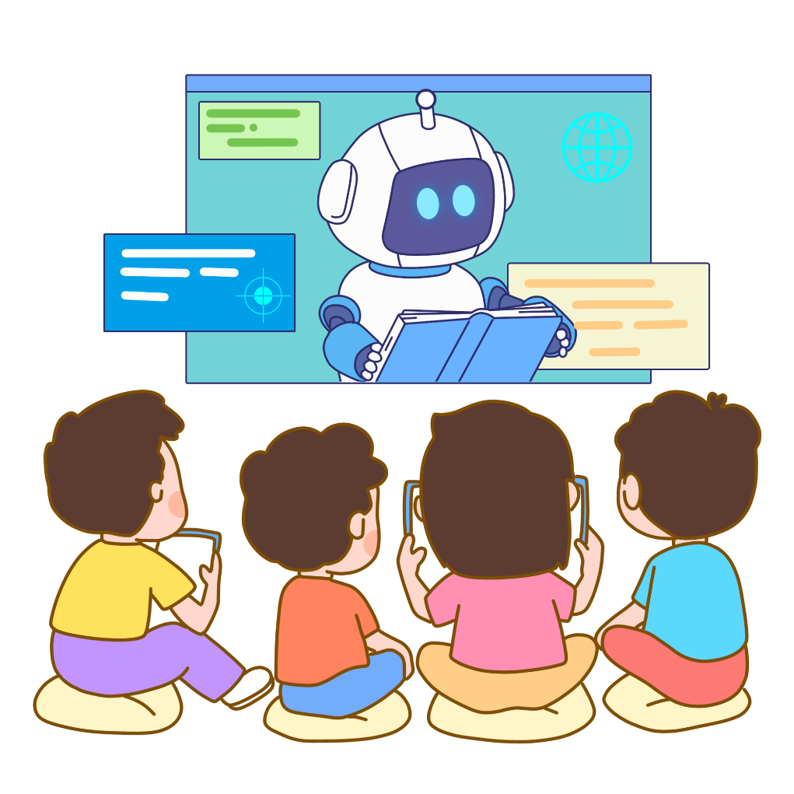
义务教育《信息科技》三年级下册
/ 第1单元 创新假期学习生活
第 4 课 记录假期精彩的瞬间
——平台成果发布
安庆市依泽小学 刘婷

Slide 2





小学信息科技三年级下册第1单元
看看李徽快乐的一天吧！

Slide 3
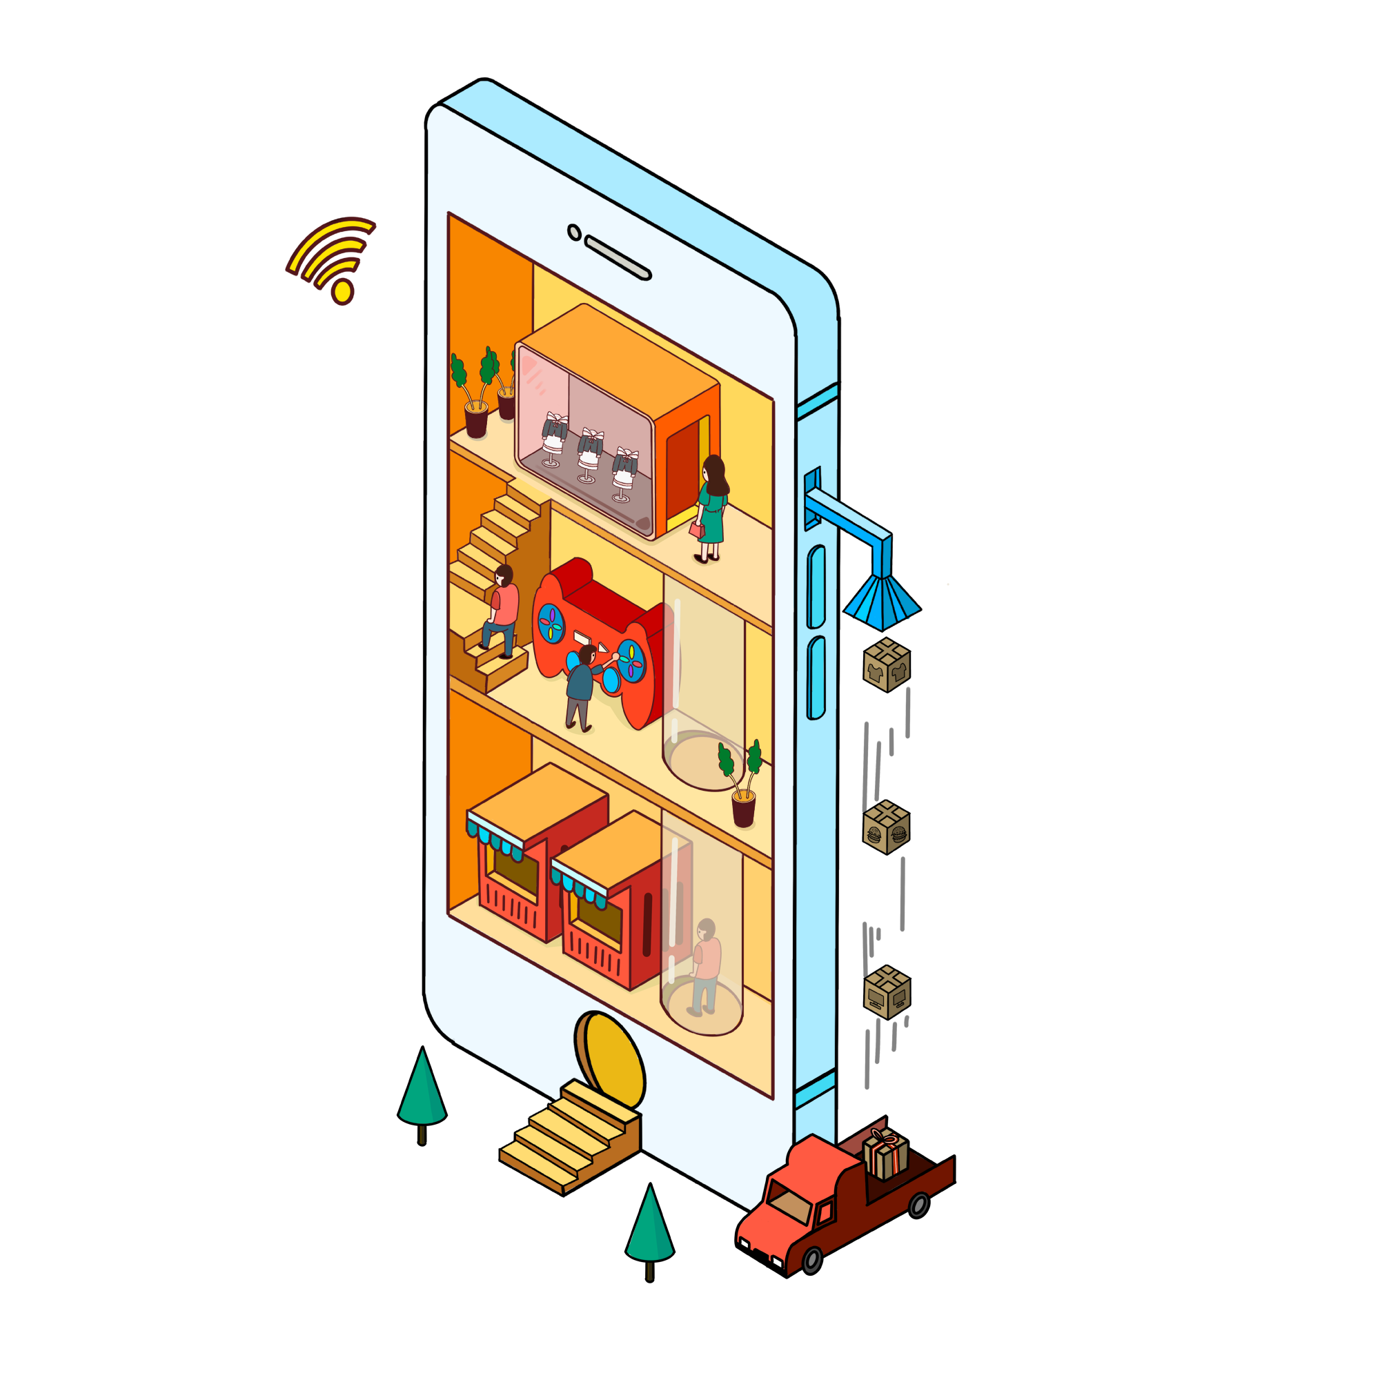

学习情境
在这短暂而充实的一天，李徽非常满足地回味着生活中的每一个活动。翻阅着活动精彩且有意义的照片，他成就感十足，渴望将这一天的收获在网上与大家一同分享。如何将这些精彩的瞬间像写日记一样，记录在网络上呢?
怎样帮李徽？
请帮助李徽使用网络日记记录这快乐的一天。

Slide 4

小学信息科技三年级下册第1单元
活动导航
准备间
挑战台
活动室
总结拓展，
在线学习善归纳
项目准备，
注册登录需了解
实践操作，
记录生活巧安排
收获园
知识梳理，
撰写日记记流程

Slide 5


小学信息科技三年级下册第1单元
一、准备间
我们应该如何在网络上记录生活呢？

Slide 6

准备间
活动室
收获园
挑战台
1.记录日常生活的网络途径有哪些？
小组讨论，可以结合家人的生活经验，也可以借助在线网络平台的帮助来搜索，然后选一选。
微博 头条 QQ 微信 小红书 抖音

Slide 7


准备间
活动室
收获园
挑战台
选择平台小建议：
微博：发布日记更快速。
头条：用户量大关注多。
QQ：保护隐私随时记。
微信：使用方便忠粉多。
小红书：分享生活更直观。
抖音：拍摄快速易分享。
你了解这些平台吗？你会选择哪个平台呢？

Slide 8

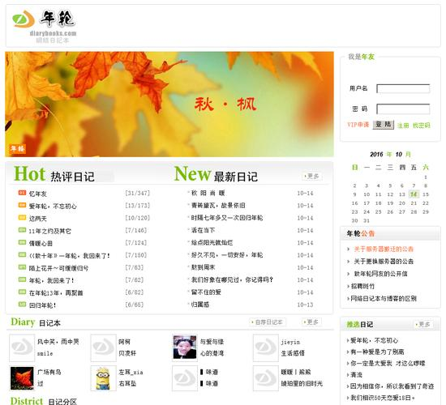
准备间
活动室
收获园
挑战台
2.讨论纸质日记与网络日记的不同点
纸质日记
网络日记
你知道它们之间的不同吗？想一想，查一查吧！

Slide 9
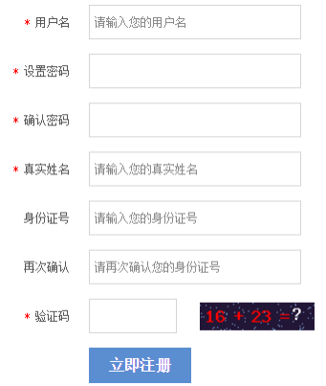
准备间
活动室
收获园
挑战台
3.日记平台的注册与登录
个人账号
登录密码
带“✱”号的内容为必
填内容
实名认证

Slide 10
小学信息科技三年级上册第1单元
二、活动室
一起动手来试试吧。

Slide 11
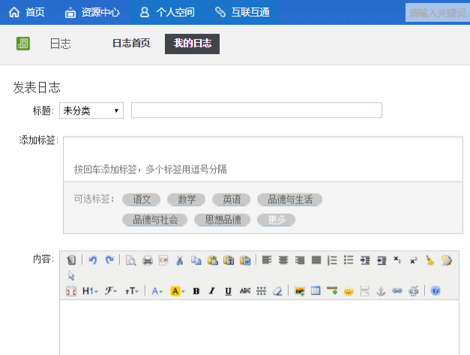
准备间
活动室
收获园
收获园
1. 记录假期生活
说一说李徽可以在日记中记录哪些内容。

Slide 12
准备间
活动室
收获园
收获园
1. 记录假期生活
想一想发布这些内容时，还应考虑哪些因素？
1.遵守网络规范
2.保护个人隐私
3.尊重他人隐私和权益

Slide 13

准备间
活动室
收获园
收获园
2. 分享假期生活
观看微课，学习在网络上撰写日记的方法。
打开日记撰写页面，尝试将老师提供的素材添加到日记中并发布。
尝试将日记分享给他人，并浏览他人的日记。

Slide 14
小学信息科技三年级上册第1单元
三、收获园
今天，我们有哪些收获呢？赶快记录下来吧。

Slide 15
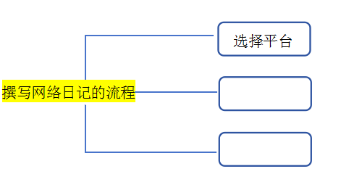

准备间
活动室
收获园
挑战台
1．撰写网络日记的流程
回顾撰写网络日记的流程，完成表格吧！

Slide 16
准备间
活动室
收获园
挑战台
2．撰写网络日记的好处
除了发布假期生活日记，还可以用在线网络平台发布什么内容？
阅读感悟
生活随笔
校园生活

Slide 17
准备间
活动室
收获园
挑战台
3．撰写网络日记的收获
结合自己发布的成果，说说本节课学习的收获。
小组代表展示自己在在线平台上发布的成果，并进行总结：
我们选用的平台是 。想要在在线平台发布成果，首先需要（ ）并（ ）在线平台，然后准备好（ ），最后通过网络（ ）。（A.要分享的成果 B.分享给他人 C.登录 D.注册）
通过学习，我还知道了在平台发布成果时应注意 。

Slide 18
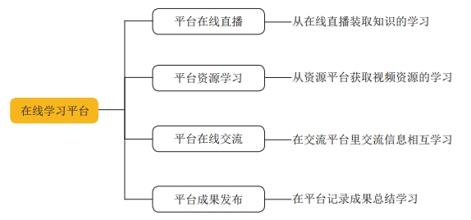
准备间
活动室
收获园
挑战台
3．撰写网络日记的收获
根据单元归纳流程图，简单回顾一下本单元的学习内容吧！

Slide 19
小学信息科技三年级下册第1单元
四、挑战台
还可以接受新的挑战吗？赶紧来试试。

Slide 20

准备间
活动室
收获园
挑战台
1.撰写假期和家人旅游的日记，在平台中分享给同学。
2.欣赏和浏览同学分享的假期生活日记，进行点赞和评论。

Slide 21
义务教育《信息科技》三年级下册
第1单元 创新假期学习生活
第4课 记录假期精彩的瞬间
探索科技，
启迪智慧未来！
小学信息科技三年级下册

